Slide 1
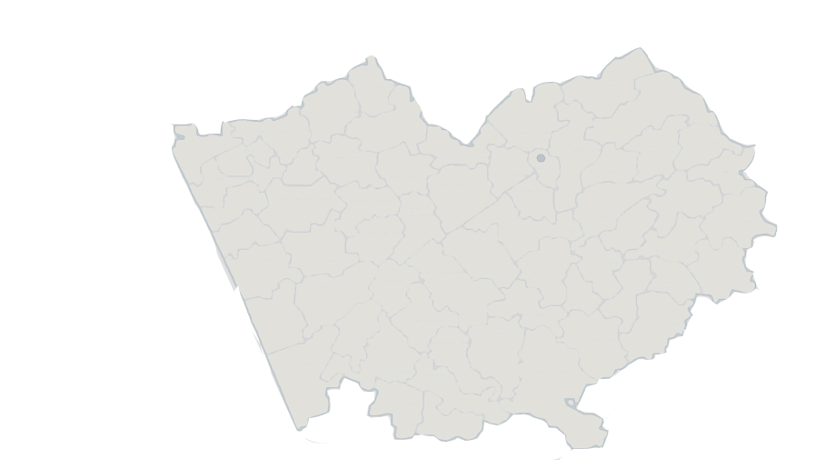

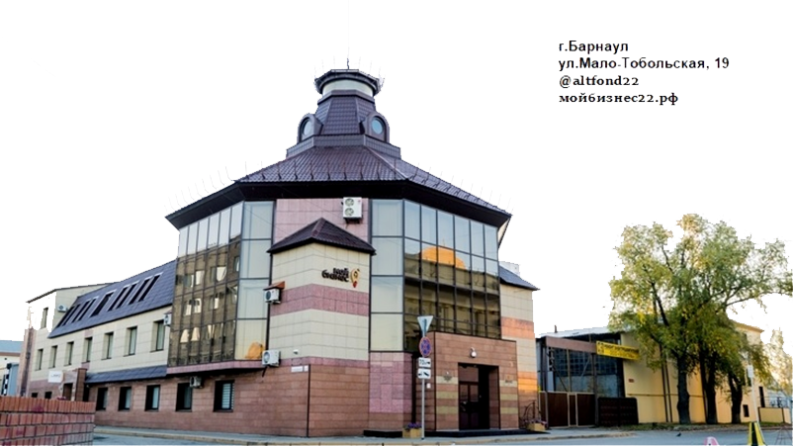
АВТОПОЕЗД «Мой бизнес»
Перезагрузка мер государственной поддержки бизнеса

Slide 2
СКОЛЬКО РАЗНЫХ ЦЕНТРОВ и ФОНДОВ!
НЕ НАДО РАЗБИРАТЬСЯ, НЕ НАДО ЗАПОМИНАТЬ!
КАК В НИХ РАЗОБРАТЬСЯ!

Slide 3









Цель создания:
Комплексные услуги
для бизнеса
Центр «Мой бизнес»
включает консолидацию и агрегацию как в off-line, так и в on-line формате
Консультационные услуги
Профессиональное обучение
Финансовая поддержка
Имущественная поддержка
Экспортная поддержка
Развитие производства
Комплексные услуги по бизнес-ситуациям
Услуги всех организаций инфраструктуры
поддержки бизнеса

Slide 4

Открывай консультационная поддержка
Открытие бизнеса легко и без ошибок
Помощь в составлении бизнес-плана
Подбор системы налогообложения
Выбор организационно-правовой формы
Подбор механизмов господдержки
Бизнес-связи и вхождение в сообщество
Бухгалтерские консультации
Налоговые консультации
Вопросы бюджетирования и
управленческого учета
Мы поможем !
8 800 222 8322 мойбизнес22.рф

Slide 5
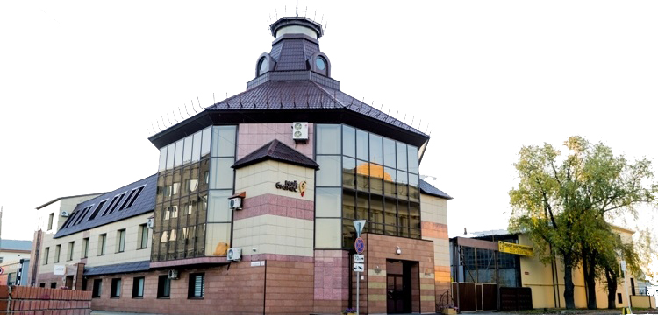
Создавай имущественная поддержка
оборудованные офисы для начинающих предпринимателей в центре города
20 м2, 4 рабочих места, охрана и видеонаблюдение, юрадрес, почтово-секретарское сопровождение, полная инфраструктура, доступ к правовым базам данных, обучение

Slide 6

Учись образовательная поддержка
Федеральные образовательные программы
Азбука предпринимателя
Школа предпринимательства
Мама-предприниматель
Школа РЭЦ (11 модулей)
Региональные образовательные программы
Школа социального предпринимательства
Мастерская публичных выступлений
Школа будущего резидента
Коммуникационная бизнес-площадка «Успех»
Акселератор социального бизнеса
Десятки
семинаров и тренингов
Генерация бизнес-идеи
Финансовая поддержка
Проверки субъектов МСП
Бережливое производство
Участие в госзакупках
Финансовая грамотность
Возможности портала Бизнес-навигатор
Юридические аспекты предпринимательства
8 800 222 8322 мойбизнес22.рф

Slide 7

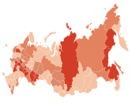




Повышай
компетенции:
образовательные
продукты
Уникальные курсы,
доступные только в центре
«Мой бизнес»
Школа бизнеса регионов
федеральные спикеры, бизнес-практики, очныt,
заочныt модуля, тестирование сертификация
Деловая среда
платформа знаний для бизнеса, бизнес-инсайт, лучшие кейсы, экзаменация по модулям, сертификация
ФРИИ
преакселератор. Инвесторы, которые готовы дать денег именно на твой проект – приходи, презентуй, докажи
Митапы
собрание узкопрофессионального сообщества, нетворкинг
Форсайт и стратсессии
деловое сообщество ваших партнеров и клиентов, определение стратегии развития

Slide 8

Производи поддержка промышленных предприятий
Инструменты модернизации производства
ТЭО предприятий
ТЭО инфраструктурных проектов
Сертификация и патентование
Программы диверсификции бизнеса
Сопровождение инвестиционных проектов
Кластерное развитие
Вывод продуктов на новый рынок
Маркетинговые исследования
Организация участия в специализированных выставках
8 800 222 8322 мойбизнес22.рф

Slide 9






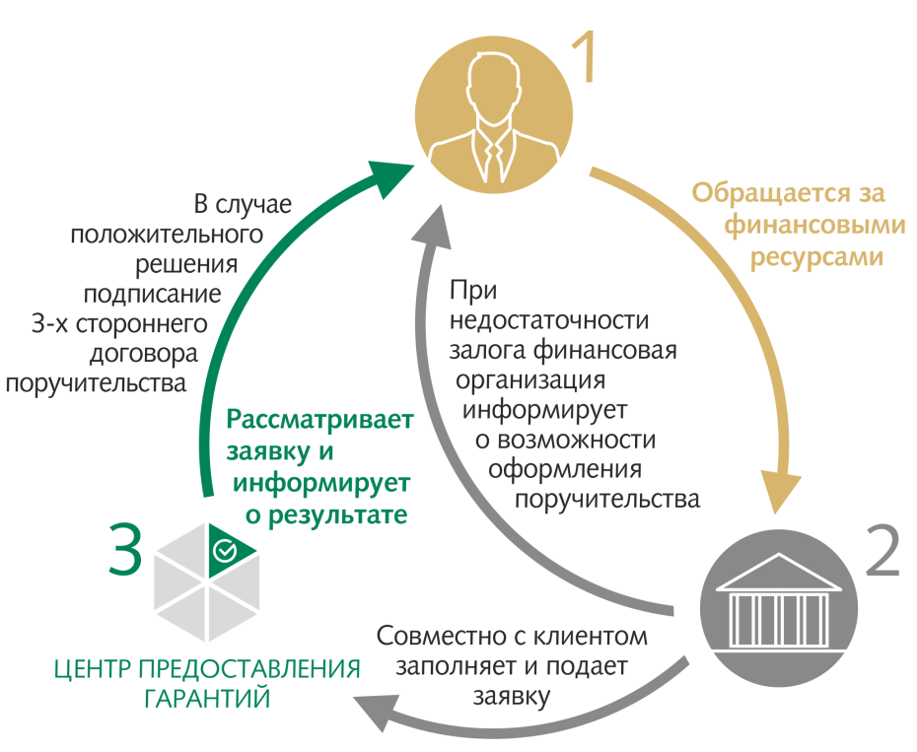
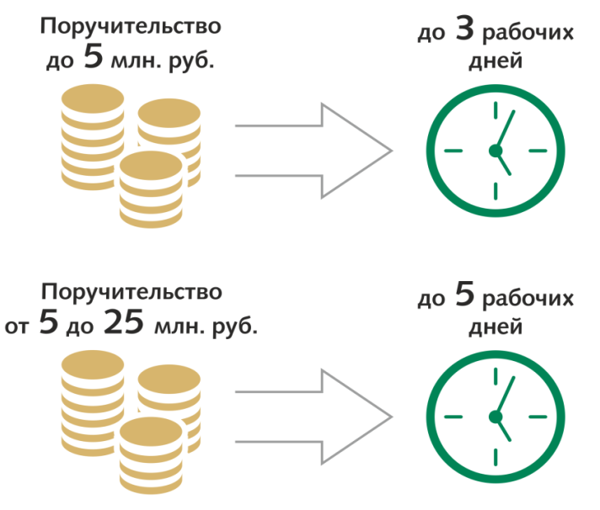
Развивай
финансовая поддержка кредитующихся предприятий
5 программ гарантийного обеспечения
Поручительства по кредитам на развитие бизнеса до 70% от суммы кредита | до 25 млн. руб. по одному кредитному договору до 67 млн. руб. на одного заемщика

Slide 10













Банки-партнеры фонда
Специалисты Центра «Мой Бизнес» окажут содействие в получении кредита АО «МСП Банк»,
а также проконсультируют о действующих программах льготного кредитования
малого и среднего бизнеса

Slide 11

Развивай
Кто получатель | Требования к получателю
Субъекты микро и малого!!! предпринимательства Крестьянские (фермерские) хозяйства, Сельскохозяйственные потребительские кооперативы НЕ ВЫДАЕТСЯ МИКРОЗАЕМ кредитной и/или страховой организации, страховым или кредитным кооперативам, лизинговой, факторинговой компании, МФО, инвестиционным фондам, НПФ, проф. участникам РЦБ, ломбардам или иной НФО, а также СМП, осуществляющим деятельность в сфере финансового посредничества | наличие регистрации в крае; - отсутствие долгов по налоговым платежам и во внебюджетные фонды; - отсутствие процедур несостоятельности в течение 2 лет до обращения; - отсутствие просроченных обязательств по кредитным договорам, договорам за 6 месяцевдо даты обращения не находится в процессе ликвидации; - не является участником соглашений о разделе продукции; - не осуществляет деятельность в сфере игорного бизнеса; - не является нерезидентом РФ; Уровень заработной платы не ниже 12 000 рублей.
Как получить
Обратиться в ближайший офис некоммерческой организации Алтайский фонд микрозаймов

Slide 12

Развивай
Фиксированная процентная ставка Дисконтный платеж: | 6,25% и 7,75% 1,5% на срок 12 месяцев 0 % на срок свыше 12 месяцев
Специальные льготные программы: 5% годовых на срок свыше 12 месяцев по 14 направлениям деятельности:
Стимулирование концессионных соглашений в сфере ЖКХ Развитие деревопереработки Предоставление бытовых услуг Развитие сферы пассажироперевозок Заготовка и (или) переработка дикоросов Приобретение тракторов, а также посевных комплексов, произведенных (собранных) в Алтайском крае Стимулирование начинающих предпринимателей в возрасте до 30 лет и после 45 лет Стимулирование женщин-предпринимателей, воспитывающих детей в возрасте до 3х лет Предпринимателям с инвалидностью 2 и 3 группы Предпринимателям переоборудующих автотранспорт на использование природного газа | Приобретение тракторов, а также посевных комплексов, произведенных (собранных) в Алтайском крае Переработка молока и мяса Стимулирование начинающих предпринимателей в возрасте до 30 лет и после 45 лет Стимулирование женщин-предпринимателей, воспитывающих детей в возрасте до 3х лет Предпринимателям с инвалидностью 2 и 3 группы Предпринимателям переоборудующих автотранспорт на использование природного газа Развитие промышленности Развитие сельскохозяйственной и потребительской кооперации Развитие предприятий-экспортеров Переработка молока и мяса
Все заемы залоговые

Slide 13

Помогай
поддержка социально ориентированных
предпринимателей
Социальный предприниматель
Для кого?
Для чего?
8 800 222 8322 мойбизнес22.рф

Slide 14


Виды поддержки
Обучение и консультирование
Продвижение
Конкурс

Slide 15

Сферы
деятельности:
Создание и развитие бизнеса «Общежитие для пожилых людей и инвалидов»
Создание и развитие бизнеса в сфере дополнительных образовательных услуг для детей (художественные студии, кружки танцев, репетиторские услуги, спортивные секции и прочее)
Создание и развитие бизнеса в сфере частных медицинских услуг

Slide 16

Экспортируй
экспортное сопровождение
Организация участия в выставках и бизнес-миссиях
Маркетинговые исследования страны вхождения
Услуги переводчика
Переводы документации, сайтов
Помощь в составлении коммерческого предложения
Сертификация по стандарту ЕС
Проверка иностранных контрагентов
Обучение модулям «Школы РЭЦ»
Сопровождение экспортных контрактов
Консультации по внешнеэкономической деятельности
8 800 222 8322 мойбизнес22.рф

Slide 17



образовательных мероприятий
2019 год
гарантийной поддержки
гарантийной поддержки
образовательных мероприятий
выставок и бизнес-миссий
экспортных контрактов
выставкок и бизнес-миссий
экспортных контрактов
бизнес-услуг
бизнес-услуг
14 36 80 3000 302
млн
8000 150 60 43
млн
2018 год

Slide 18

80 объектов поддержки предпринимательства в крае,
в т.ч.:
68 информационно-консультационных центров
16 окон МФЦ для бизнеса
5 действующих центров оказания услуг
Единый
стандарт
предоставления
услуг
Мультиканальность
Экстерриториальный
принцип
Качество, подтвержденное Сертификатом соответствия международным
стандартам качества предоставляемых услуг и применяемых
управленческих технологий, основанных на требованиях международного
стандарта качества ISO 9001

Slide 19
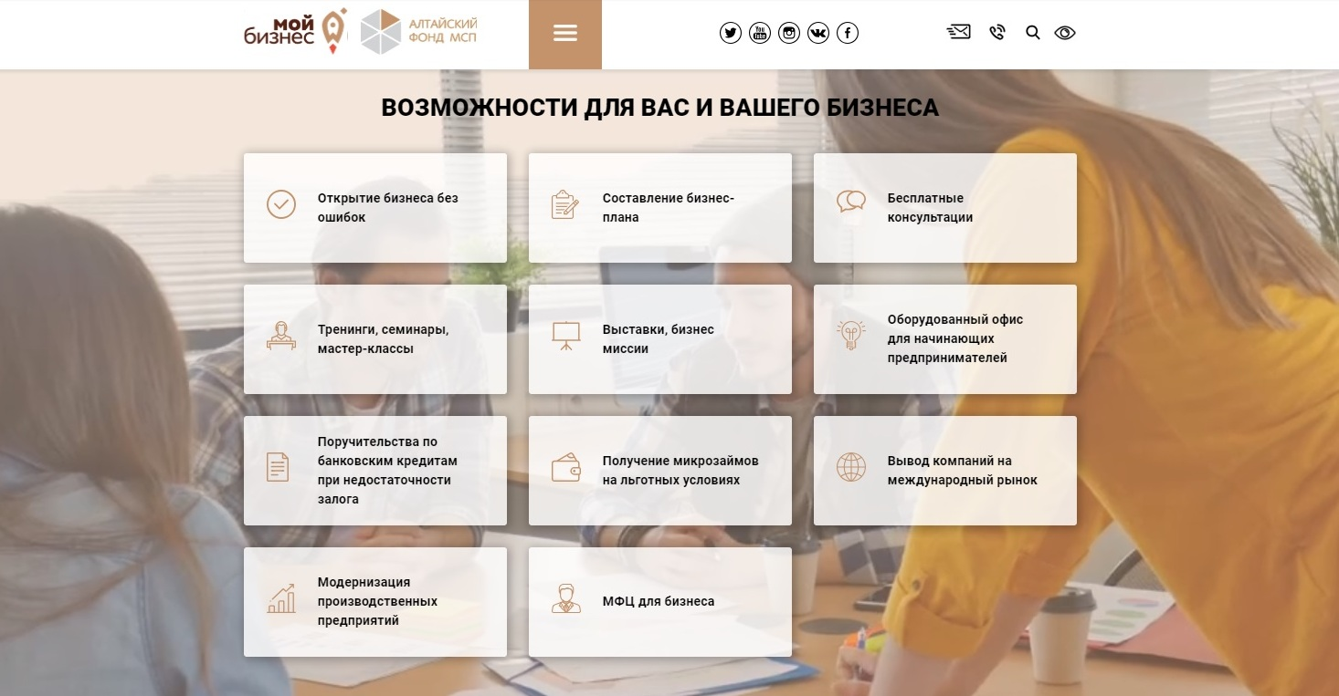
мойбизнес22.рф
Подача «от потребности»
Интуитивная навигация

Slide 20




Off-line
фронт-офис
Центр «Мой Бизнес»
г. Барнаул, ул. Мало-Тобольская, 19
Комфортный фронт-офис
Персональный менеджер
Стандарт предоставления услуг
Кейс по бизнес-ситуации
Пост-сервис
Открытая линия для предпринимателей
8 800 222 83 22

Slide 21
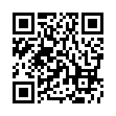

Slide 22



мойбизнес22.рф
8 800 222 8322
#мойуспех
#мойбизнес22
Успешный бизнес –
Ваше призвание,
наша поддержка
#мойбизнес22

